Slide 1
CIUDAD

Slide 2
ETAPA 1 – Hospital y despacho ppal
Hospital en el centro de la ciudad - $1100
Despacho ppal alcaldía en el centro de la ciudad con su respectivo parqueadero - $600
Costo total etapa 1: $1700
Se decide realizar primero el hospital porque es uno de los edificios fundamentales y que se adapta dentro del presupuesto otorgado, además, el despacho principal para realizar las labores administrativas y gubernamentales de forma más pronta y eficiente.
Presupuesto total para etapa 2: $2300

Slide 3
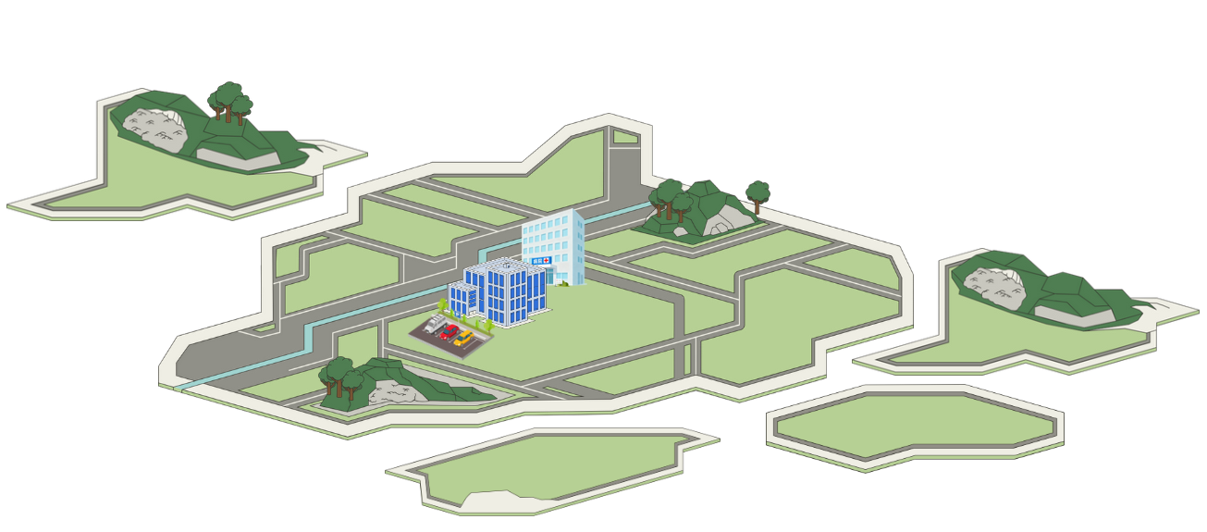
ETAPA 1
Hospital
Despacho
Parqueadero

Slide 4
ETAPA 2 – 6 Unidades residenciales
Se construyen 6 unidades residenciales con un costo de $2000, distribuidas de la siguiente manera:
2 en el sur de la ciudad
2 en el norte de la ciudad
2 en el centro de la ciudad
Costo total etapa 2: $2000
Se decide construir las unidades residenciales para brindarles un hogar a los residentes teniendo en consideración el presupuesto actual (de forma que nos permita continuar con la siguiente etapa de forma efectiva)
Presupuesto total para etapa 3: $2300

Slide 5
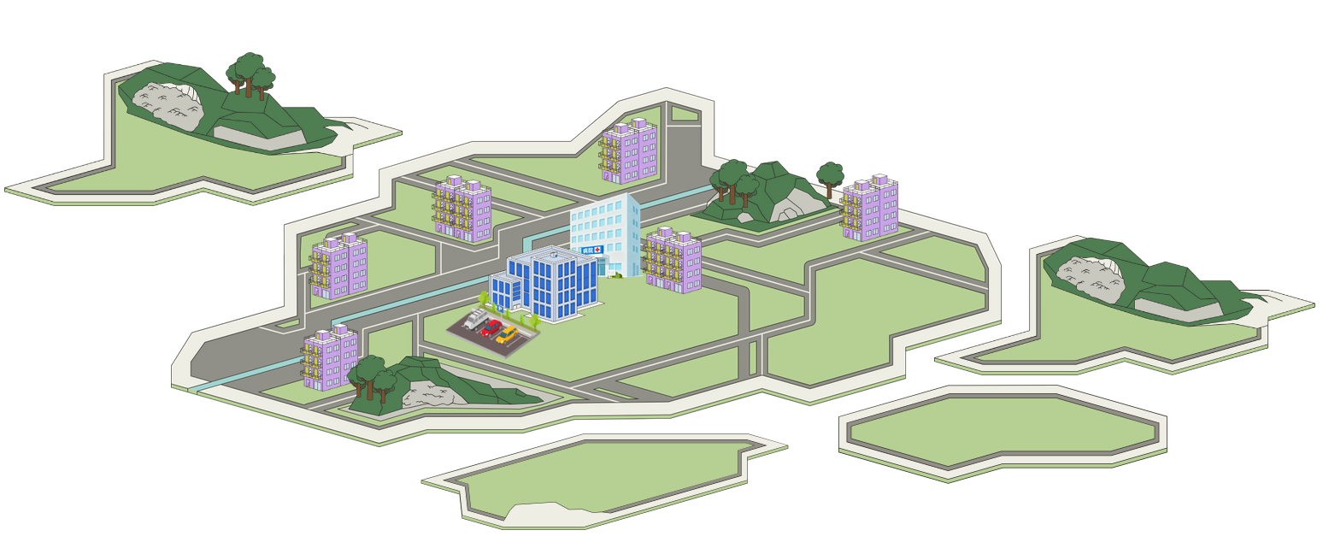
ETAPA 2
Edificio residencial zona norte
Edificio residencial zona centro
Edificio residencial zona norte
Edificio residencial zona sur
Edificio residencial zona centro
Edificio residencial zona sur

Slide 6
ETAPA 3 – Calles de doble carril con señalización y jardineras decorativas en los separadores
Calles de doble carril señalizadas y con jardineras decorativas en los separadores - $1000
Costo total etapa 3: $1000
Se decide realizar la señalización y las jardineras para esta etapa, y no se añaden más construcciones debido a que en la siguiente etapa se requiere el presupuesto de $3000, y se hará una construcción que va de la mano con las calles.
Presupuesto total para etapa 4: $3300

Slide 7
ETAPA 3

Slide 8
ETAPA 4

